Slide 1
Geografia (LE006)
Corso di Studio
LE01 - DISCIPLINE STORICHE E FILOSOFICHE
Ppt 16
a.a. 2021-2022

Slide 2
Composizione della popolazione e suoi cambiamenti
Ogni popolazione ha una propria composizione, data dalle caratteristiche dei gruppi che la compongono.
L’analisi dei vari elementi fornisce strumenti per ragionare sugli sviluppi futuri della società
Tra i principali:
Piramide dell’età
Indice di dipendenza
Tasso di crescita naturale
Modello di transizione demografica

Slide 3
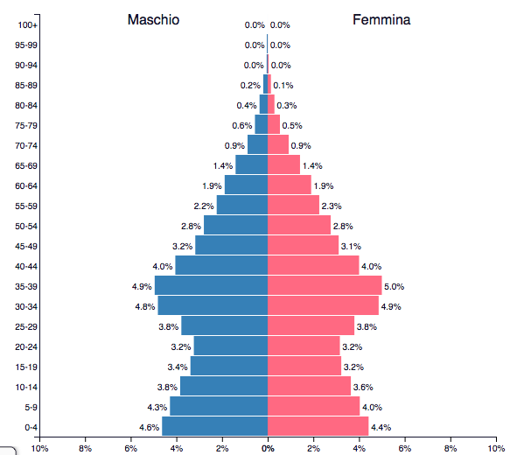
Composizione della popolazione e suoi cambiamenti
Piramide dell’età: istogramma che rappresenta la composizione di una popolazione divisa per classi età e per genere
Di solito classi di età di 5 anni e si riferisce ai residenti (dati disponibili)
La sua rappresentazione grafica consente di distinguere fra
  popolazioni a forte crescita
  a crescita lenta
  in declino
iran

Slide 4
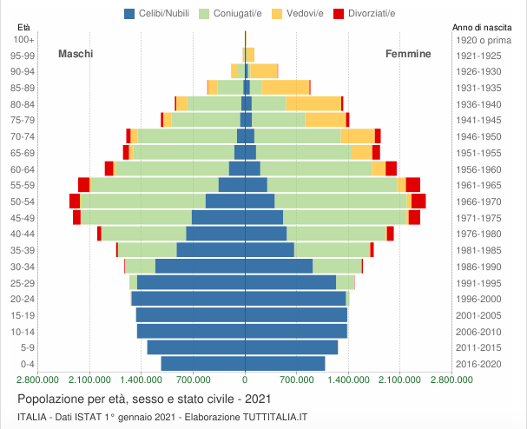
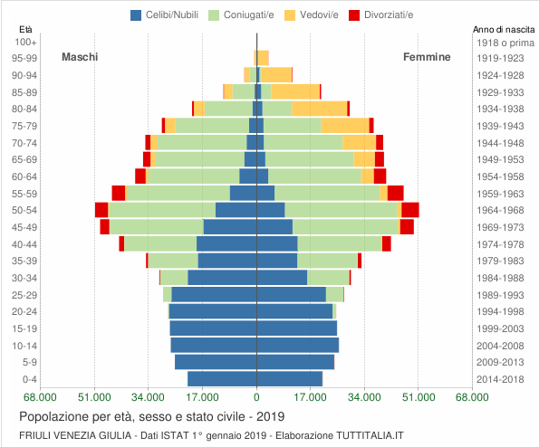
L’Italia è un paese in declino demografico

Slide 5
Composizione della popolazione e suoi cambiamenti
Indice di dipendenza: rapporto fra la popolazione in età lavorativa e quella di età inferiore a 15 anni o superiore a 65 anni (dipendenti), ovvero quelli fuori dal mondo del lavoro (che dipendono dal lavoro altrui)
Consente di aver chiaro quale è il futuro della comunità cui si riferisce, quali sono le strutture necessarie
L’indice di dipendenza si calcola dividendo il numero delle persone con meno di 15 anni o più di 65 per quello di chi è in età lavorativa e moltiplicando il risultato per 100 (più ci si avvicina a 100, maggiore è l’indice di dipendenza)
  Un indice di dipendenza di 100 indica che il numero dei lavoratori e quello delle persone con meno di 15 e più di 65 sono uguali
  Media UE: 29,9; Italia 34,8 (anno 2018)

Slide 6
Il rapporto di dipendenza dell’Ue per la vecchiaia dovrebbe essere del 57% nel 2100, quasi il doppio di quello del 2019 (31%). Ciò significa che ci saranno meno di due persone in età lavorativa per ogni persona di età pari o superiore a 65 anni.
Entro il 2100, in tutti gli Stati membri dell’UE, si prevede che la Polonia avrà il rapporto di dipendenza degli anziani il più alto in Polonia (63%), seguito da Italia, Malta e Finlandia (tutto il 62%) e Croazia (61%).

Slide 7
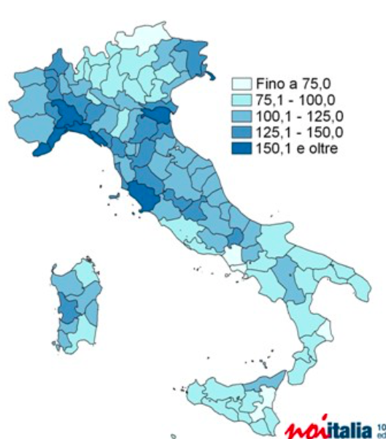
Indice vecchiaia
Italia 2009 = 182
Rapporto fra la popolazione minore di 14 anni e quella maggiore di 65
Nel 2021 l'indice di vecchiaia per il Friuli Venezia Giulia dice che ci sono 227,1 anziani ogni 100 giovani.
Indice Italia = 100

Slide 8
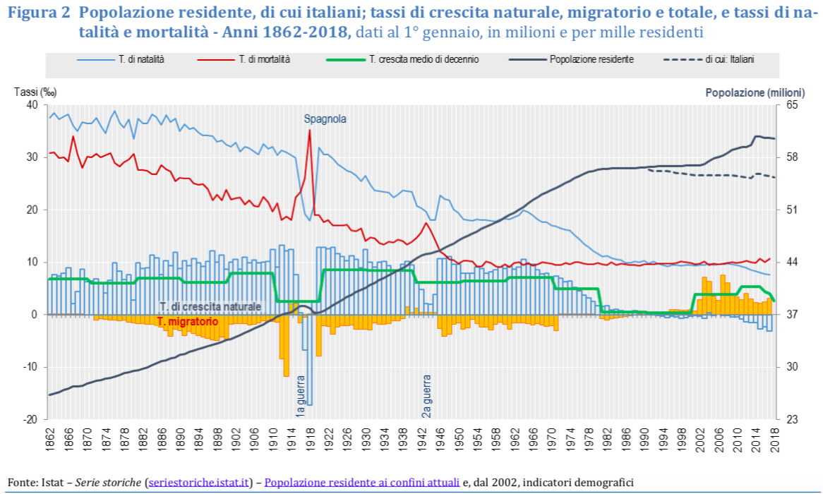
https://www.istat.it/it/files/2019/01/evoluzione-demografica-1861-2018-testo.pdf

Slide 9
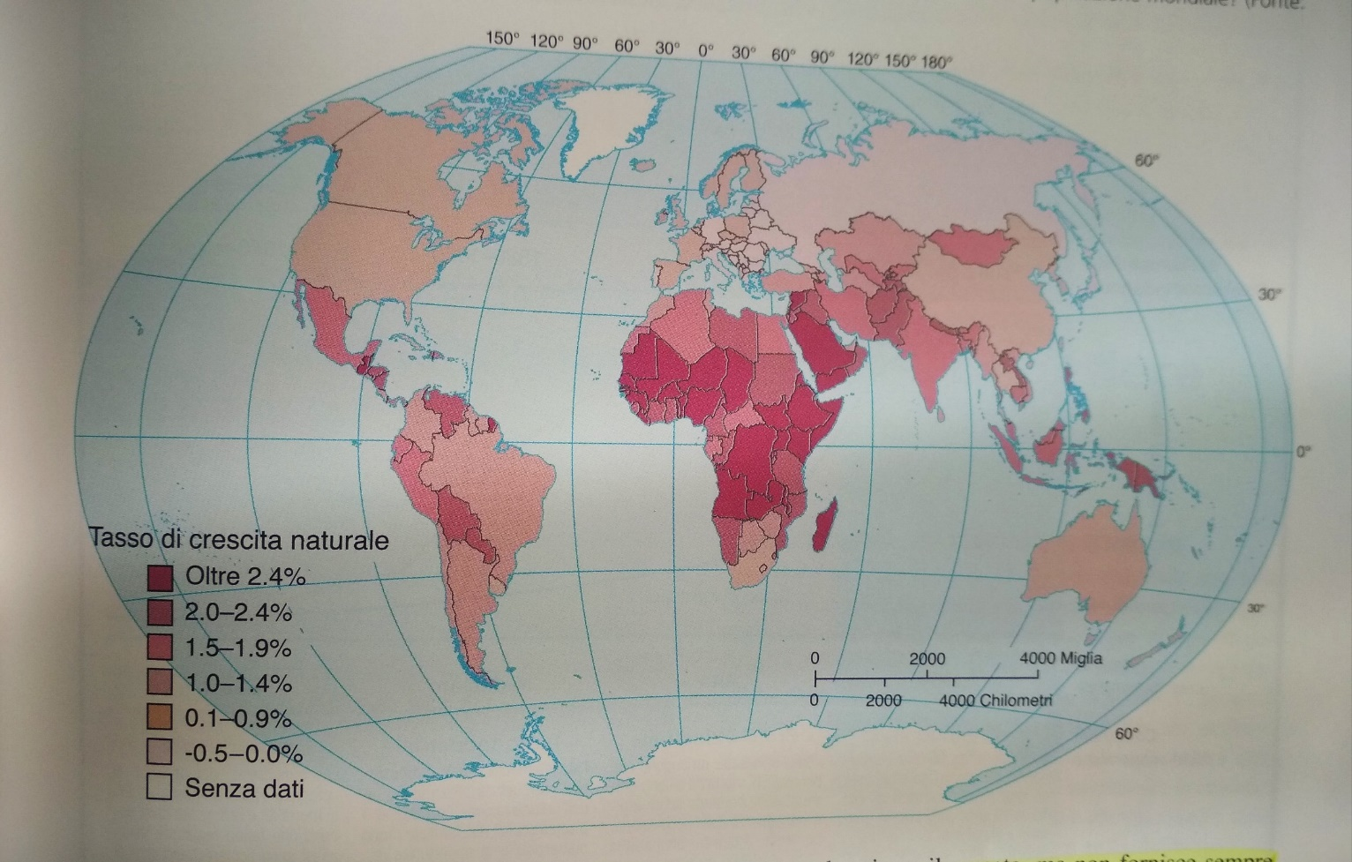
Composizione della popolazione e suoi cambiamenti
Tasso di crescita naturale: percentuale annua di crescita di una popolazione, senza considerare i flussi migratori. Cioè quando i nati sono superiori ai morti
Positivo nel mondo, ma differenziato nelle sue parti
Italia: -3,6 per mille (2021)
Unione Europea: 0,8 per mille

Slide 11
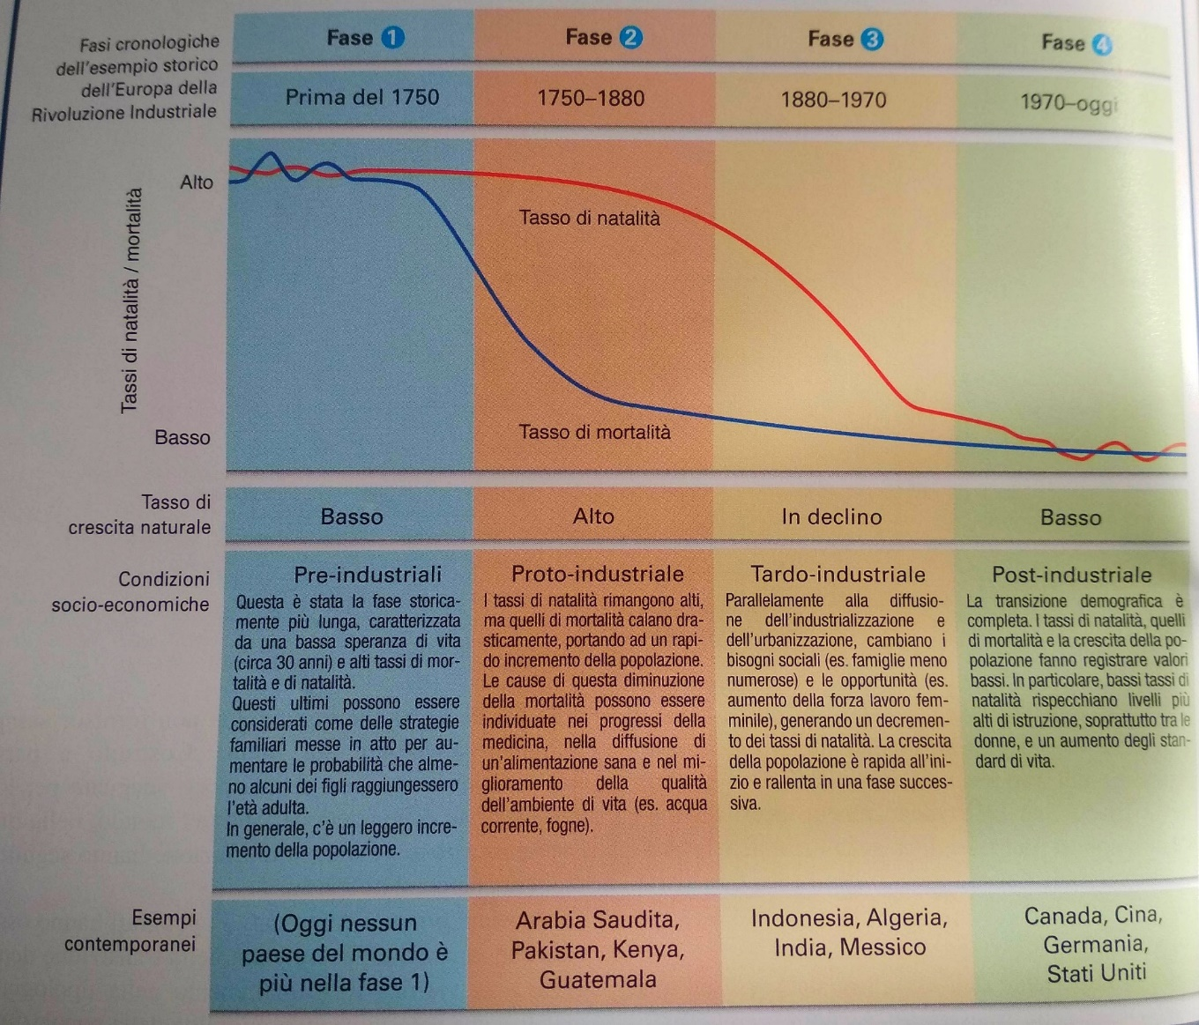
Composizione della popolazione e suoi cambiamenti
Transizione demografica: passaggio di un paese, nel corso del tempo, da tassi di natalità e mortalità elevati a valori molto inferiori
Produce modelli il cui studio evidenza i processi di sviluppo e le sue motivazioni, ma non considera le migrazioni (ed è europacentrica)
Le transizioni demografiche implicano diversa modalità di morte (es.:da malattie infettive a malattie croniche)

